Slide 1
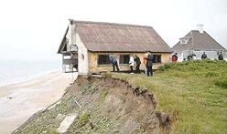
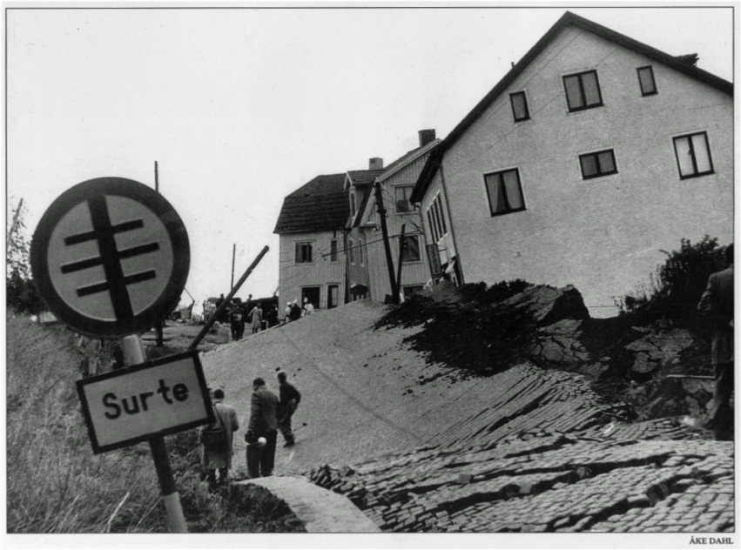
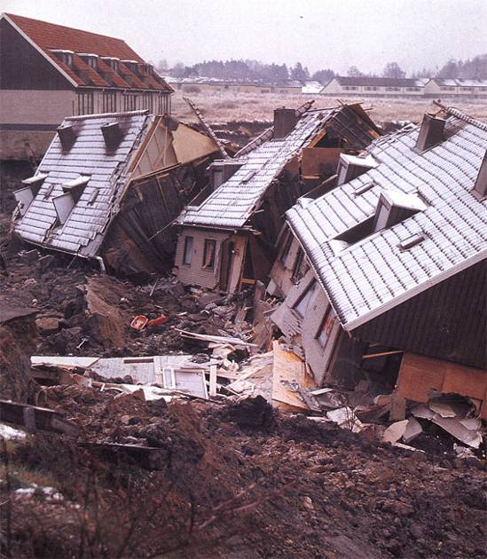
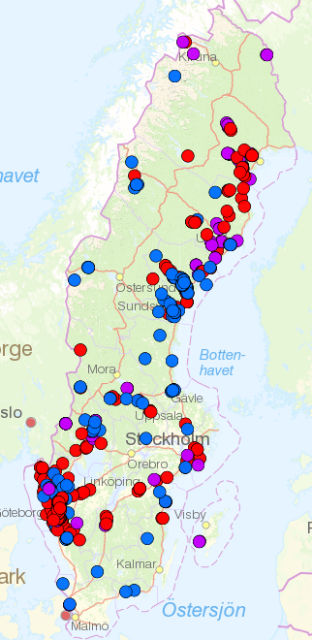
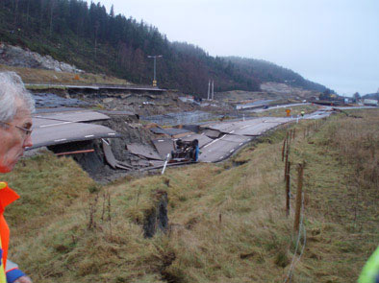
Uppdrag: Minska riskerna för ras, skred och stranderosion
(2018: Göta Älv-delegation)
Vad arbetar SGI med?
Surte 1950, 1 död, 300 hemlösa, 30 skadade hus
Tuve 1977, 9 döda, 300 skadade
Geoteknik är läran om jord och bergs tekniska egenskaper samt dess tillämpning vid främst byggnads- och anläggnings-verksamhet
SGI utreder potentiella skred-riskområden, bl a mht klimat-förändringar. (Risk = sannolikhet * konsekvenser)
Från http://gis.swedgeo.se/skred/
(~1500, jmfr. Norge >10.000)
Småröd 2006, samhällskostnad > 500 Mkr
Trigger: felaktig placering av fyllnadsmassor

Slide 2
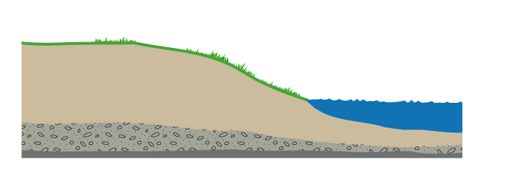
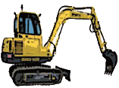
Exempel på orsaker till skred
Riklig nederbörd
Belastning
Erosionskada eller Avschaktning
Höjd grundvattennivå
Grundvattennivå
Sänkt vattennivå
Höjd vattennivå
Glidyta
Vattendrag

Slide 3
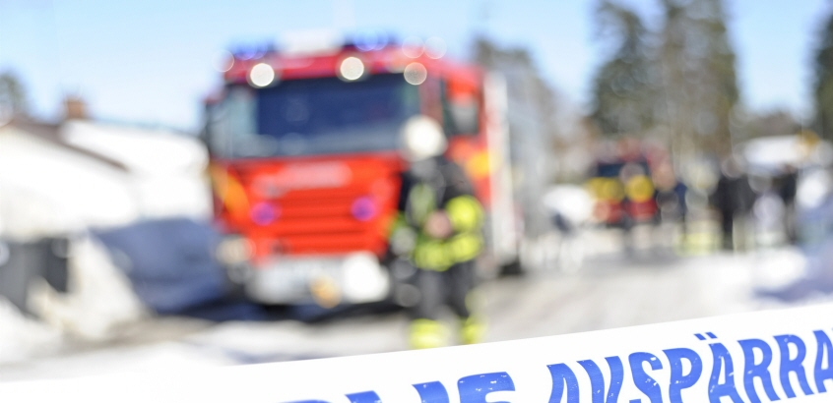
TiB (Tjänsteman i Beredskap) på SGI
Foto: Birger Lallo/Skandinav Bildbyrå
Vid akuta ärenden bistår SGI räddningstjänsten, annan kommunal instans och statliga myndigheter med expertkunskap för att undanröja hot och reducera skadeverkningar
TiB på SGI (fr. o. m. 1 dec 2015)
Nås via SOS Alarm
Tillgänglig på telefon alla timmar, alla dagar i veckan
Återkoppla vid larm inom 15 minuter
Redo för Lync-/telefonmöte med andra instanser inom en timme
Vid behov, bedömt i samspel mellan SGI och Räddningstjänst, infinna sig på plats
http://www.swedgeo.se

Slide 4
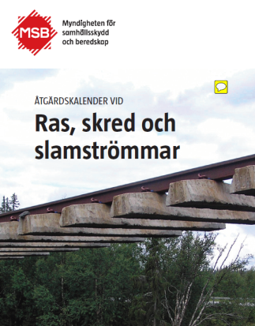
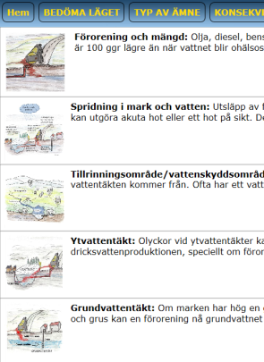
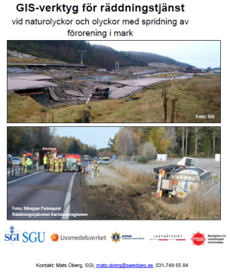
2016: skarpa och övningsapplikationer
Ca 10 lager
> 60 lager
> 30 lager
En sida:
http://gis.swedgeo.se/rtj/
TiB på SGI | Åtgärdskalender vid ras, skred och slamströmmar | Olycka vid vattentäkt | A5 broschyr

Slide 5
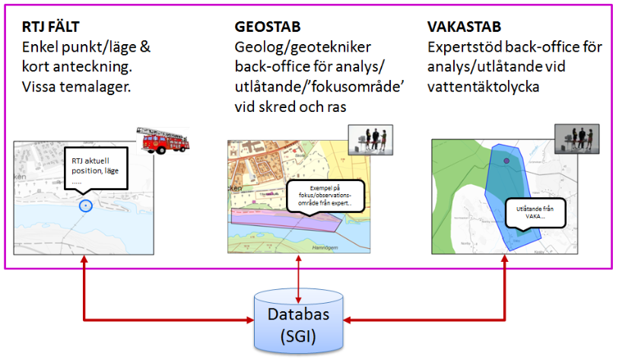
Anteckningslager (”aktiva lager”)

Slide 6
MSB2:4-projekt 2017-2018: ArcGIS-verktyg för Plan, Profil (1:1) och överslagsberäkning av slänt ver 180220
MSB2:4-finasierat projekt 2017-2018 ” Stöd till Räddningstjänsten och USAR-team i akuta ras- och skredsituationer - webbaserad och GIS-modellerad överslagsberäkning av markstabilitet ” (och vidare TiB-stöd från SGI)
Teknisk projektledare: Mats Öberg/SGI
Geotekniskt sakkunnig: Karin Odén/SGI
Utveckling ArcGIS Tools: Elias Jörholt/SWECO
Projektansvarig Samverkansområde Geografiskt områdesansvar (SOGO): Sven Vasseur/Lantmäteriet

Slide 7
Utgångspunkten vad gäller höjddata är
LM NH 1m+ (genom WCS-tjänst)
Batymetri (om det finns)
Ny geometri från drönare^{*)} (om det finns/tas fram) – ej troligt scenario
Möjlighet att rita in (och spara) geometri på vilken överslagsberäkning skall utföras (enligt Skredkommisionens rapport 3:95)
Skapandet av sektions/profillinje i plan och kompletterande geometri i profil är användarstyrd!
*) I projektet ingår även UAV drönare som ett sätt att fånga (befintlig) och ny geometri efter ett inträffat skred

Slide 8
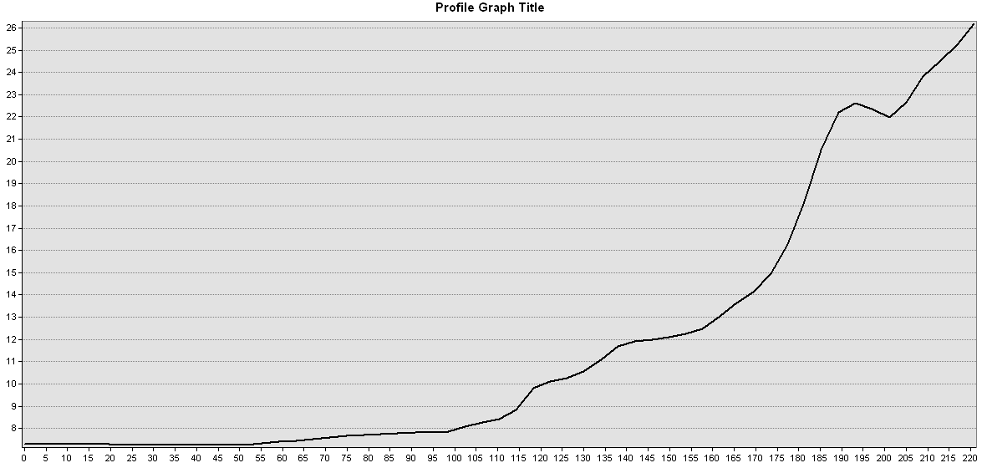
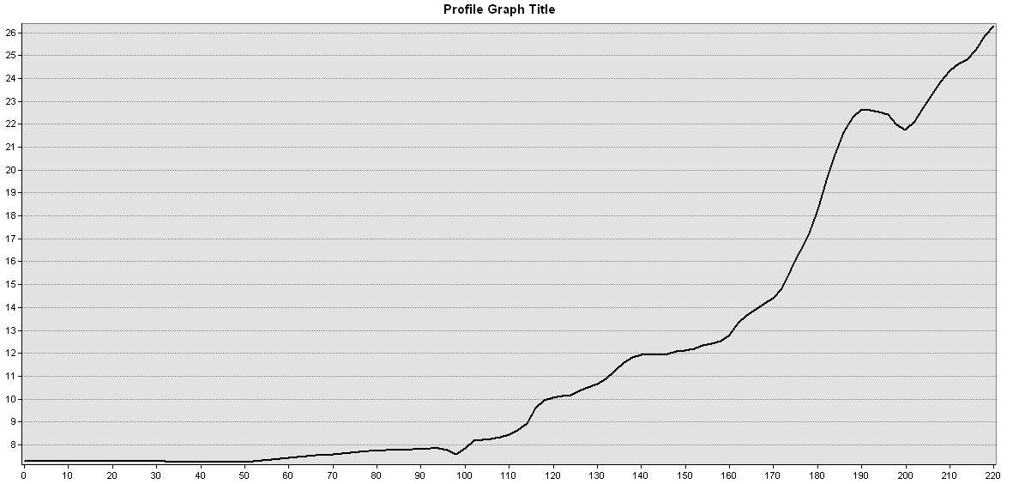
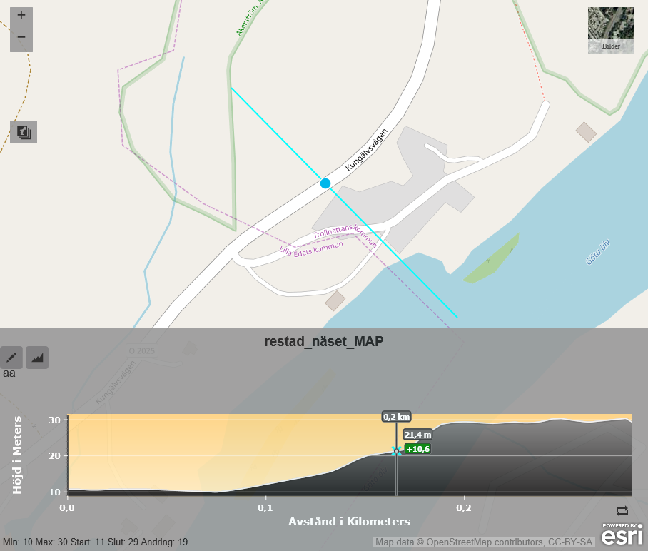
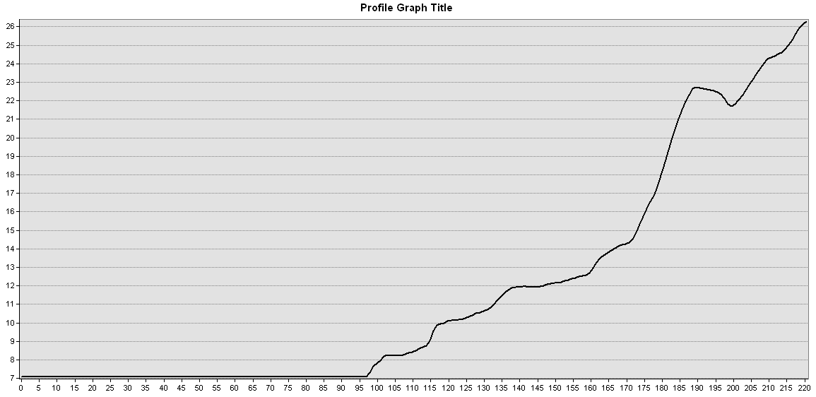
NH 4m
Strandlinjen
Första vägen
Andra vägen
NH 2m
ESRI elevation AGOL
Global terrain data (här 30m?)
NH 1m
Från gis3

Slide 9
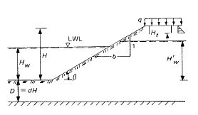
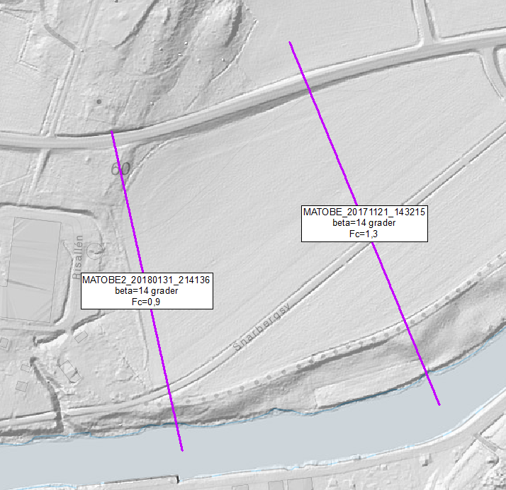
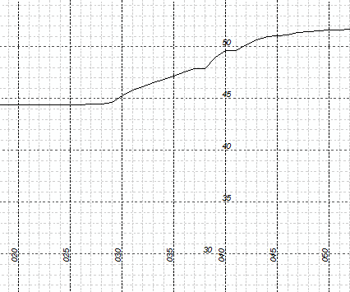
Snabb beräkning av släntstabilitet på godtycklig plats i Sverige. All historik sparas. Kan även ses som ett generell verktyg för att skapa 1:1 profiler.
Fc = 5,5 * Cu / (ys*H + q – yw*Hw)

Slide 10
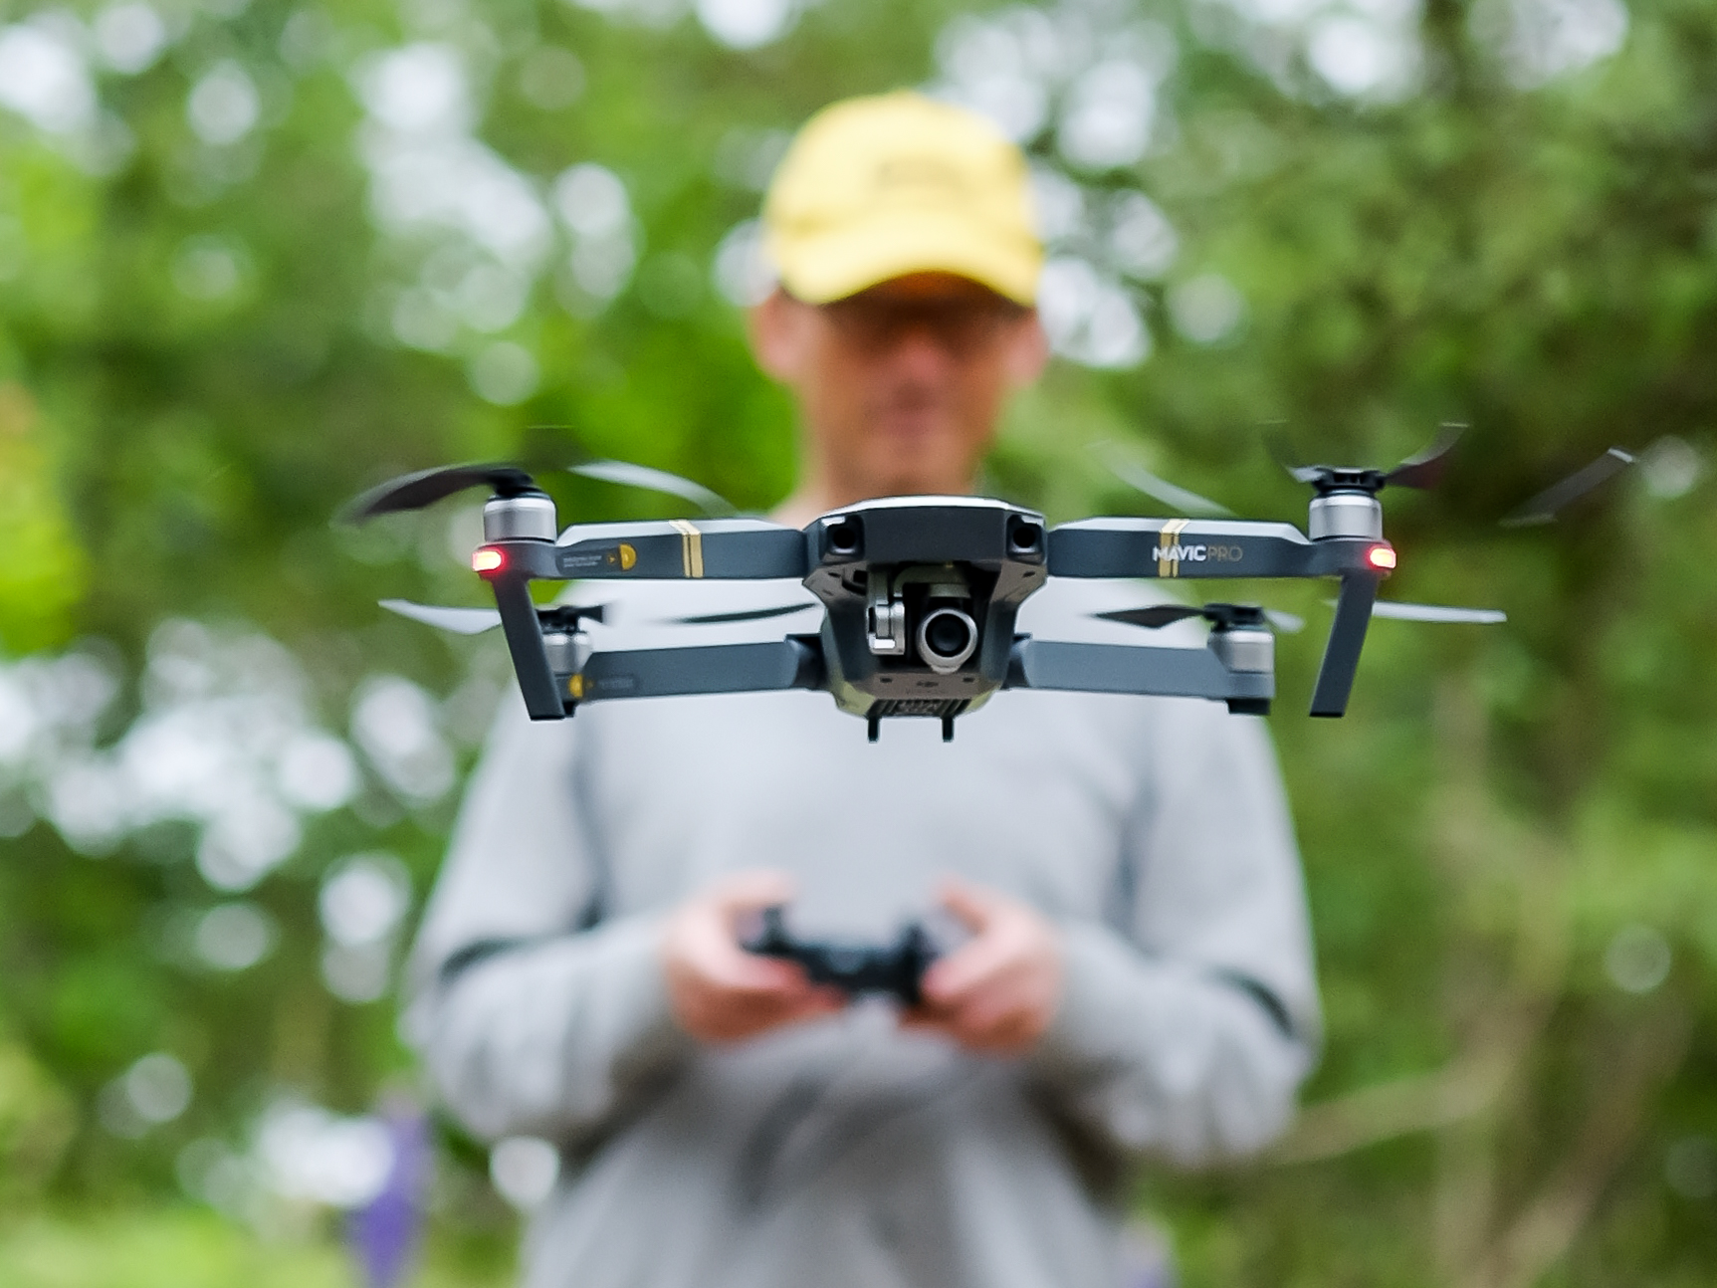
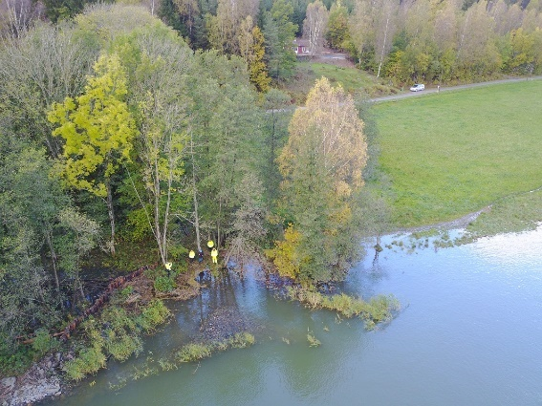
Erfarenheter av drönare och bearbetning av data
inom tillämpningsområdet georisker
L:\GIS_arb\teknik\dronare2017\föredrag_ULI_Geoforum_23jan18

Slide 11
Uppdrag: Minska riskerna för ras, skred och stranderosion.
TiB för stöd till Räddningstjänst. Säkert, effektivt och hållbart markbyggande..
Tillämpningsområde georisker^{*)} på SGI
Vid händelse av jordskred/ras i samverkan med Räddningstjänsten (pågående MSB2:4-projekt med Lantmäteriet och RTJ Gbg)
Återkommande inmätning av förändringar i s.k. naturanpassade erosionsskydd. (Tillägg maj 18: övervakning av stranderosion m h a satellitbilder?)
Geoteknisk klassificering av bergslänter (ev. TrV- eller MSB2:4-projekt)
Vi använder drönare inom mindre områden (~ 1 ha) och i utvecklingsprojekt. Vi studerar fotogrammetrisk processering av data och dess utprodukter som ortomosaik och DSM, så vi bättre kan kommunicera med professionella aktörer i händelse av större projektområden.
*) Skred-, ras- och erosionsbenägna zoner där det finns geologiska och geotekniska förutsättningar
för att klimatförändrings- och naturrelaterade händelser och olyckor kan äga rum

Slide 12
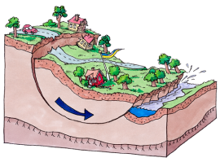
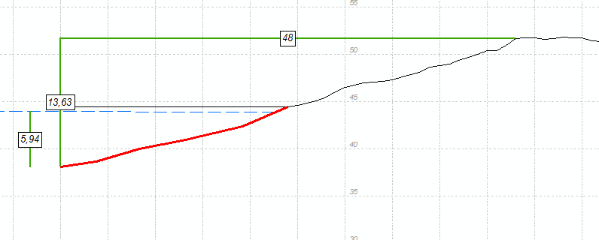
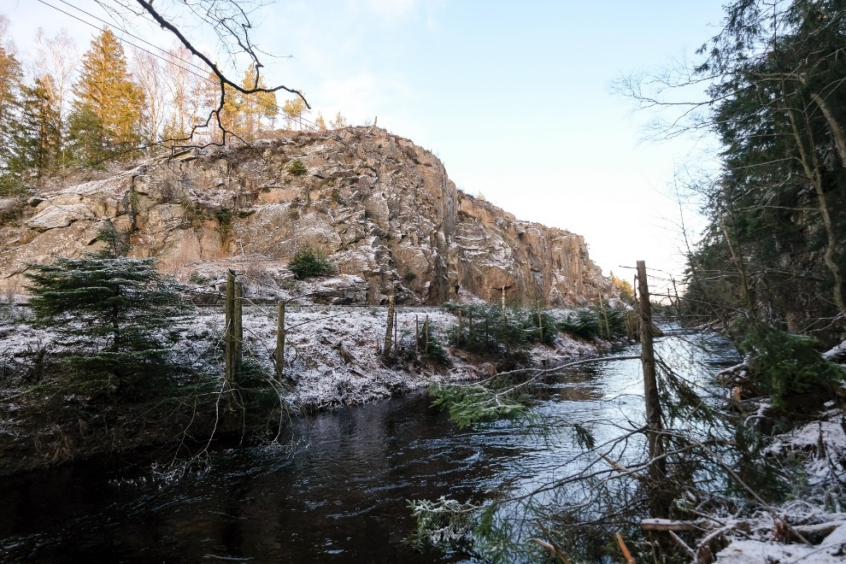
Skred
LM NH
1m pix
Skred =
förändrad geometri
Bedömning eller
befintlig batymetri
Bergslänter
Erosionsskydd

Slide 13
Juridiken
Pilot Flygtillstånd Transportstyrelsen (2018: behövs ej för drönare < 7kg)
Ansvarsförsäkring Kammarkollegiet
Vi följer reglerna (inom synhåll, CTR flygplatszoner i Luftfartsverkets drönarkarta - även vissa lättnader här 2018…)
Tillstånd enligt KÖL från Länsstyrelsen i hela landet ”där det finns geologiska och geotekniska förutsättningar för att klimatförändrings- och naturrelaterade händelse och olyckor kan äga rum”
Rutin för att ansöka om spridningstillstånd från Lantmäteriet

Slide 14
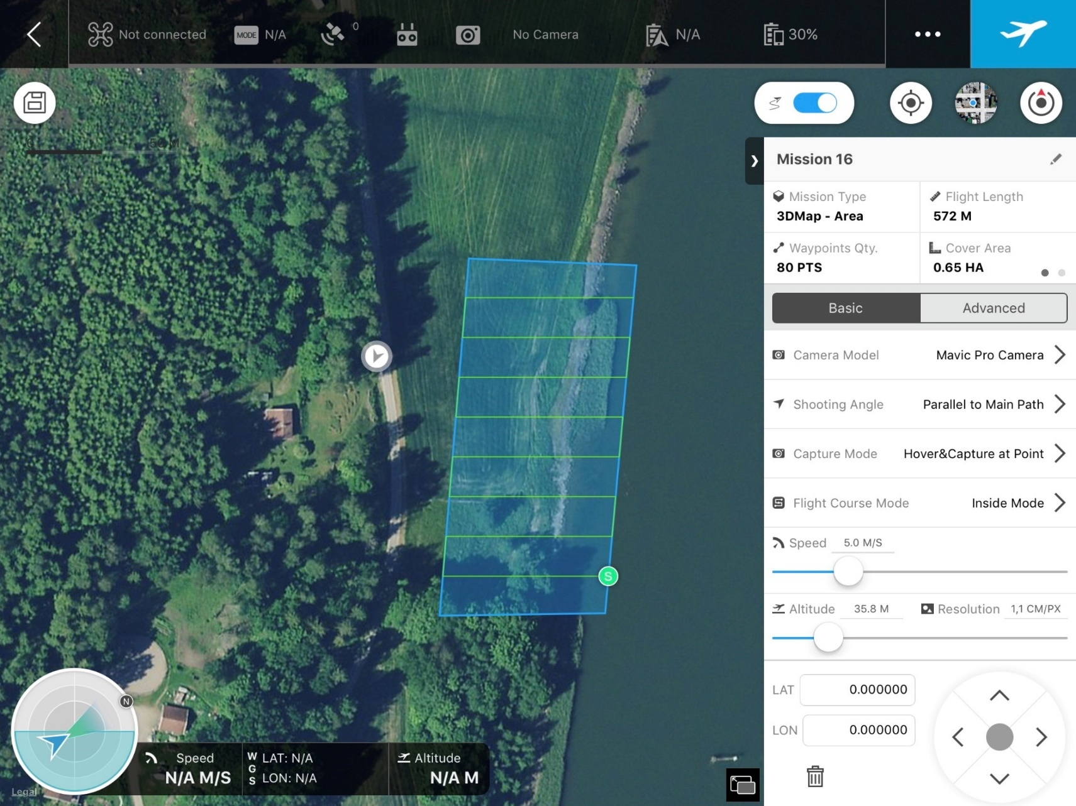
DJI GS PRO för ’programmerad’ flygning och fotografering
Mission parameters:
Område
Jpeg överlapp
Flyghöjd
Hastighet
mm

Slide 15
Programvara för databearbetning – ESRI Drone2Map
Fotogrammetri och bildmatchning. Det finns andra programvaror men vi använder ESRI’s Drone2Map (baserad på pix4D fotogrammetrimotor). Från en serie lodbilder med ett visst (rejält) överlapp kan man bl a få:
Planläge för Flight Lines och Image Points
Ortomosaic, dvs en sammanfogning av jpeg lodbilder (GeoTIFF)
DSM, dvs Digital Surface Model (GeoTIFF) – alltså vad bilderna fångar från luften inklusive träd och vegetation. Det är alltså inte en DTM^{*)}/Digtial Terrain Model/markmodell såsom LM’s NH-data
(3D-pdf, punktmoln, 3D texture mesh för GIS-3D-program)
*) Drone2Map gör ett försök till DTM men det blir inte särskilt bra. Bättre att använda DSM-en och där studera kända markpunkter (berg, hårdgjord yta, ytor med låg vegetation)

Slide 16
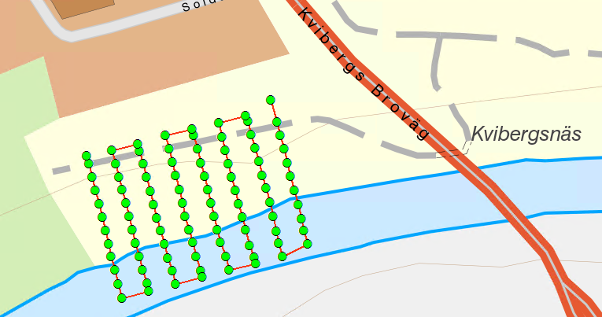
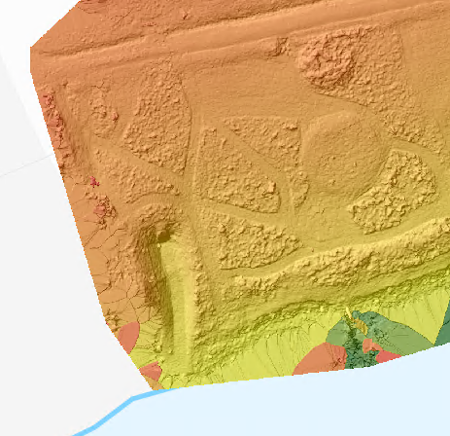
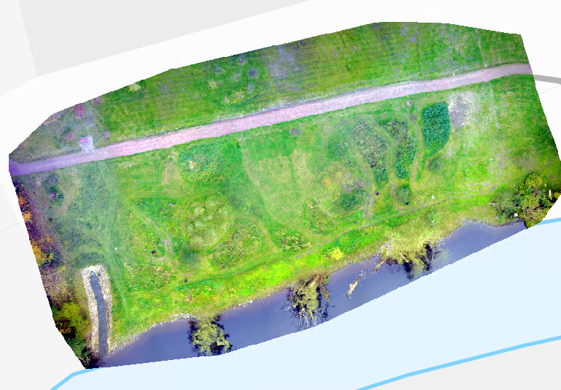
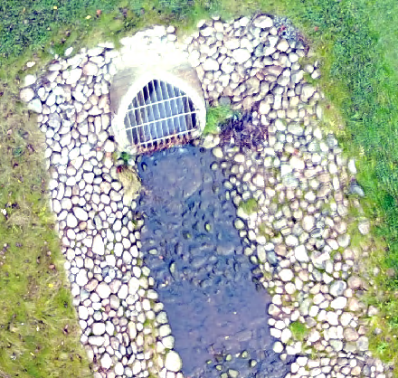
Exempel på egna utprodukter med programmerad flygning (DJI GS PRO)
Drone2Map, 2D products (svag slänt, vatten Säveån, viss vegetation, inga hus)
FlightLines, ImagePoints
Ortomosaic
DSM färgad + Hillshade (detalj)

Slide 17
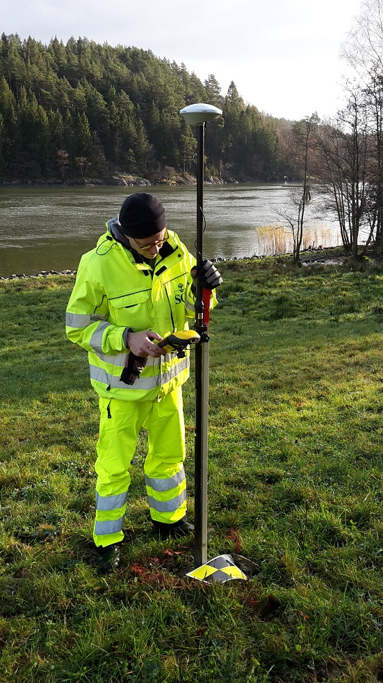
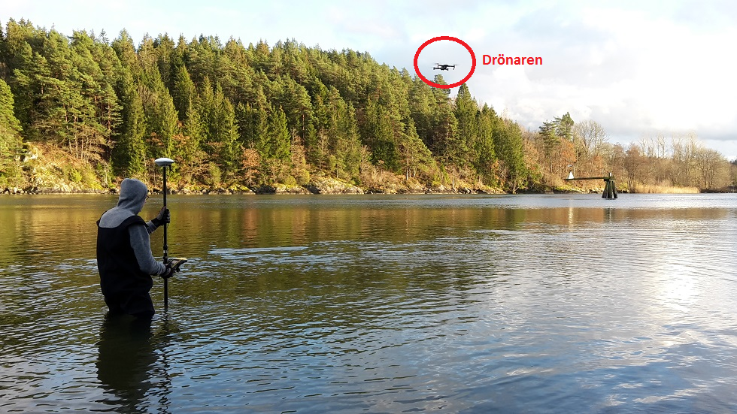
Exempel inmätning erosionsskydd i Göta älv med GCP Ground Control Points
För noggrann inmätning måste GCP användas. Här mätte vi bl a in 8 GCP
i vårt område med en (lånad) precisions-GPS (cm-noggrannhet) från Trimtec.

Slide 18
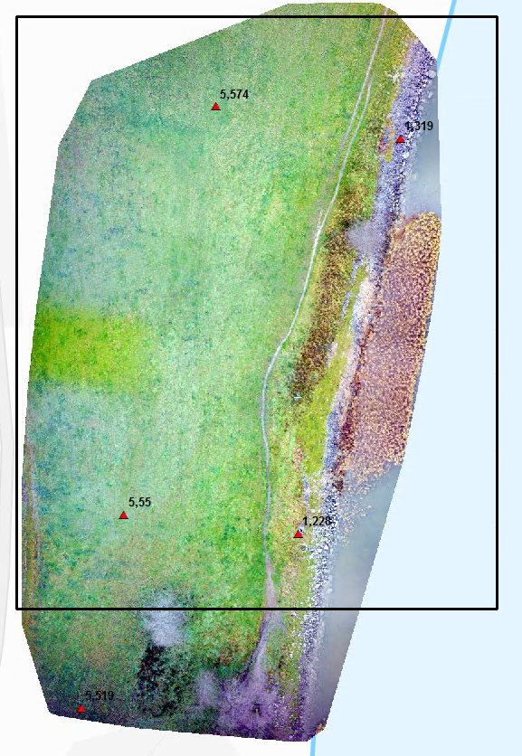
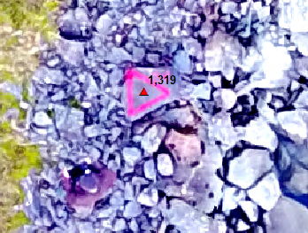
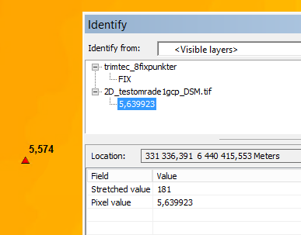
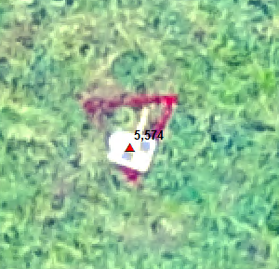
Efter bearbetning i Drone2Map (matchning av GCP-er till vissa bilder) får vi en mycket god överstämmelse = ’som är tillräcklig för våra ändamål’
i plan (SWEREF99TM) och i höjd (RH2000 med ~ dm-noggrannhet)

